Slide 1
ВСЕУКРАЇНСЬКИЙ КОНКУРС «МАН – Юніор Дослідник»
Ренійська об’єднана територіальна громада
Пам’ятки моєї громади

Slide 2
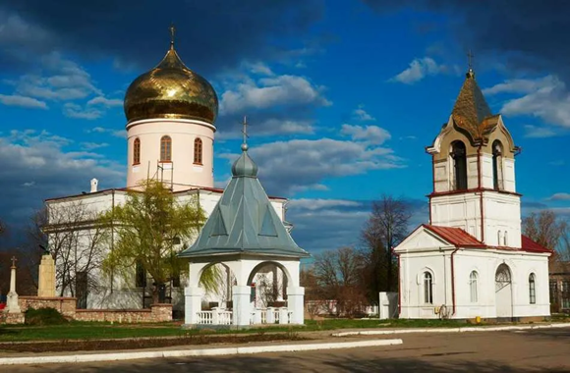
Свято-Вознесенський собор
У центрі м. Рені, на міській площі, височить золотий купол, який видно далеко за межами міста. Це – Свято-Вознесенський собор. Він був побудований в 1858 р.

Slide 3
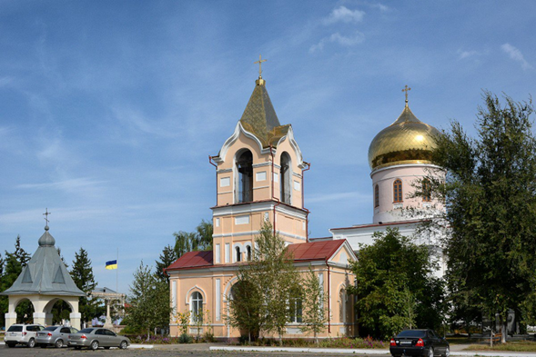
Будова була споруджена руками місцевого населення: молдованами, болгарами, греками, гагаузами, українцями. Таких соборів по всій Бессарабії лише два: один - у Молдові, інший - у Рені.

Slide 4
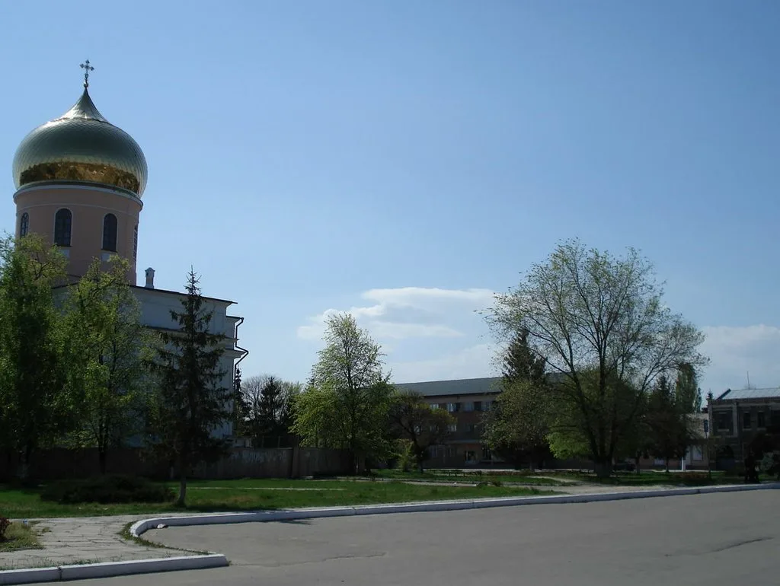
Розписував Ренійський Свято-Вознесенський собор художник П.Піскарьов
на початку XX століття. На жаль, із середини 60-х років до
початку 90-х собор не функціонував. До речі, храм отримав статус пам’ятника архітектури обласного значення.

Slide 5
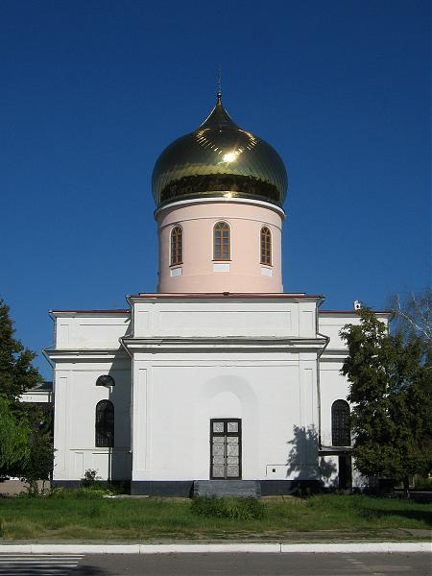
З часом в дворі собору з’явилися пам’ятники воїнам-афганцям, пам’ятник загиблим під час голодомору.Тим самим Свято-Вознесенський собор стає живильним джерелом пам’яті не лише віруючих, а й усіх мешканців міста.

Slide 6
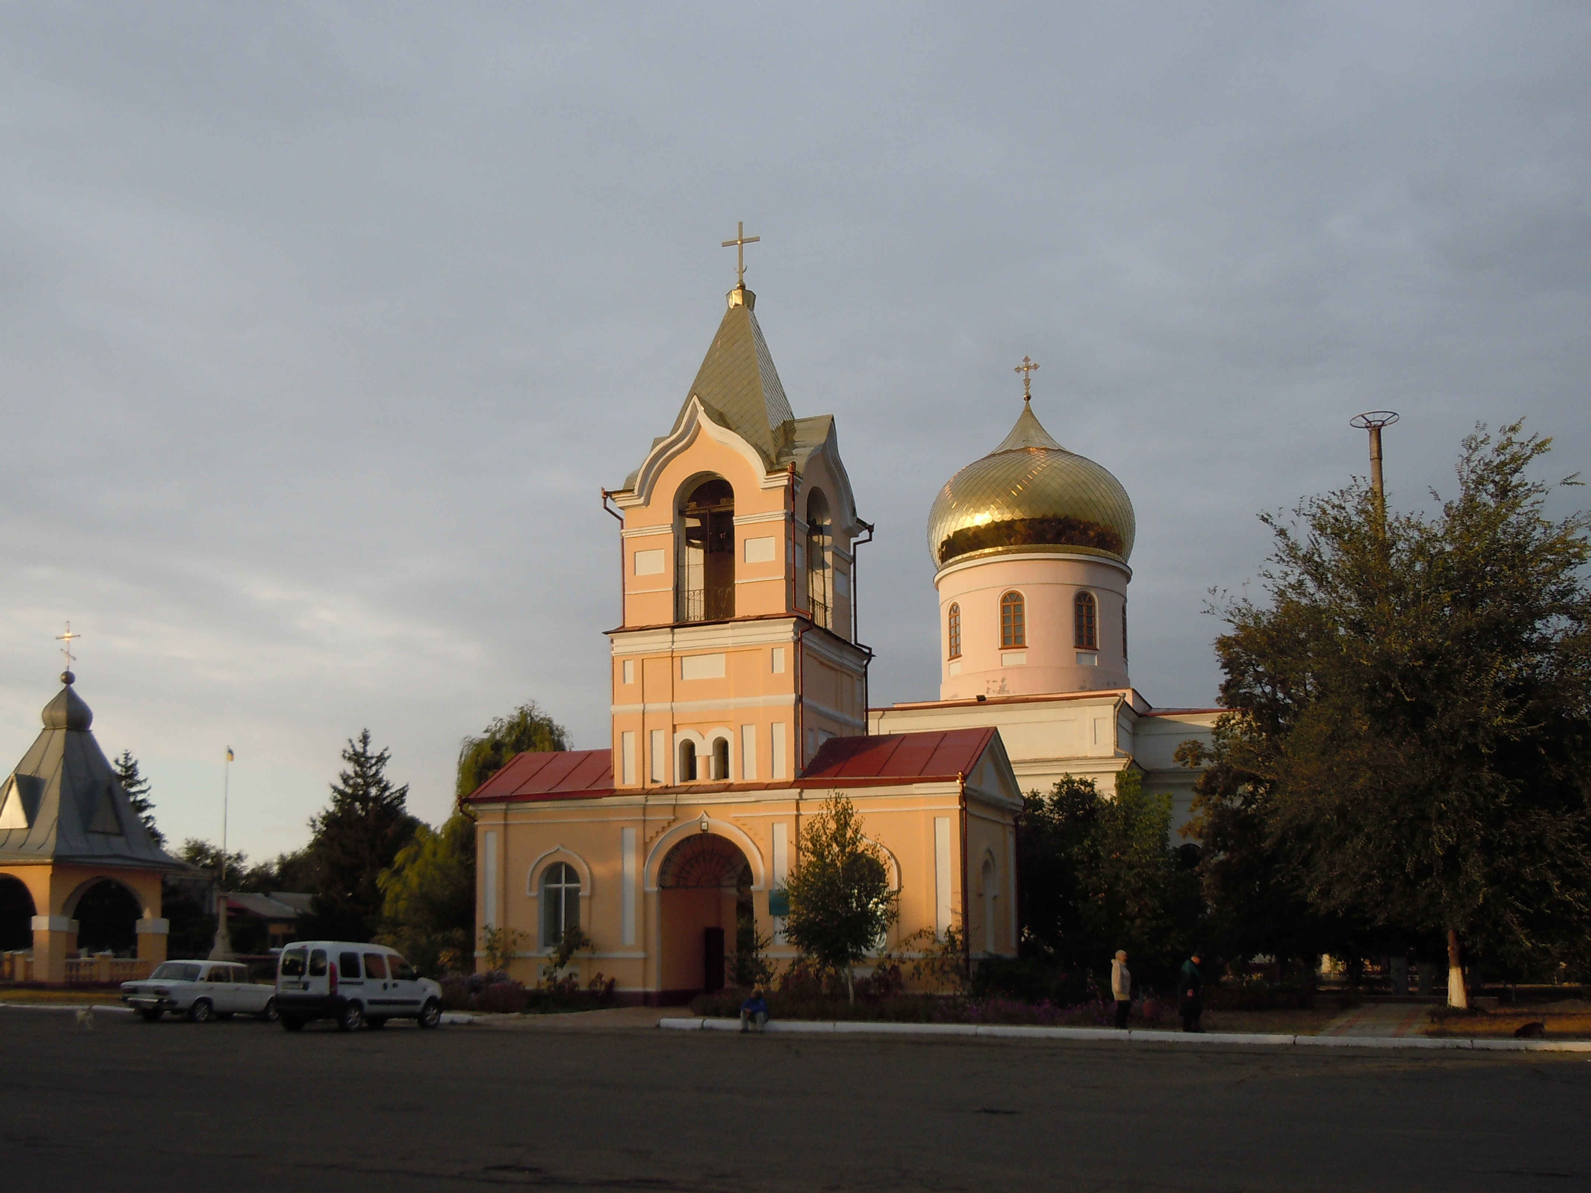
Свято-Вознесенський собор м. Рені

Slide 7
Солдатський колодязь
У період Першої світової війни у Рені розташовувався цілий військовий
корпус різних родів військ. Щоб нагодувати величезну масу воїнів, що
розміщувалися в основному в наметах на західній околиці нашого міста,
знадобилося створити кілька пекарень для випікання хліба.

Slide 8
Згодом було вирито 40-метрову криницю поряд із пекарнею. Вона знаходилася на пустирі,
нині парку, біля огорожі стадіону вищевказаного закладу.

Slide 9
Вода була відмінної якості, і її вистачало не лише потреби воїнів, але й для громадянського
населення. він вірою та правдою служив мешканцям
цього мікрорайону Балкан, до першої половини 70-х років минулого століття.
Коли сюди був проведений водогін, потреба в колодязі відпала.

Slide 10
Однак колодязь не був засипаний, а лише накритий масивною залізобетонною плитою. Проходячи повз цю залізобетонну плиту, багато хто і не підозрює, яку історичну таємницю вона приховує.

Slide 11
Колись цей простий колодязь врятував від
голоду багатьох солдатів і не лише їх. Недаремно його назвали солдатським.

Slide 12
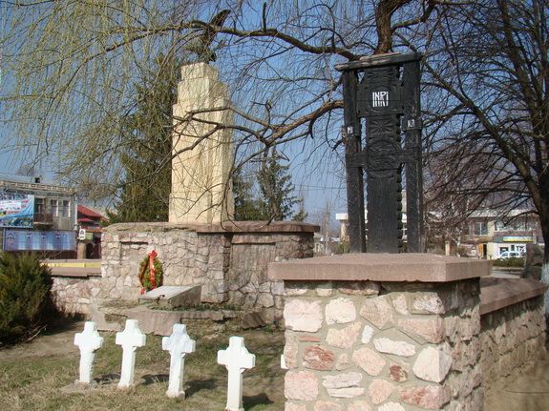
Після закінчення першої світової війни 1914-1918 р. в Європі було засновано
Загальний День поминання загиблих на ній воїнів. Він збігся із християнським
святом Вознесіння Господнього (40-й день після Великодня). Церемонію поминання зазвичай влаштовували на могилі
Невідомого воїна. У нашому місті такою могилою вважали поховання на
військовому цвинтарі біля радгоспу, де й стали проводити церемонію
поминання. Місце розташування пам’ятника було дуже незручним.

Slide 13
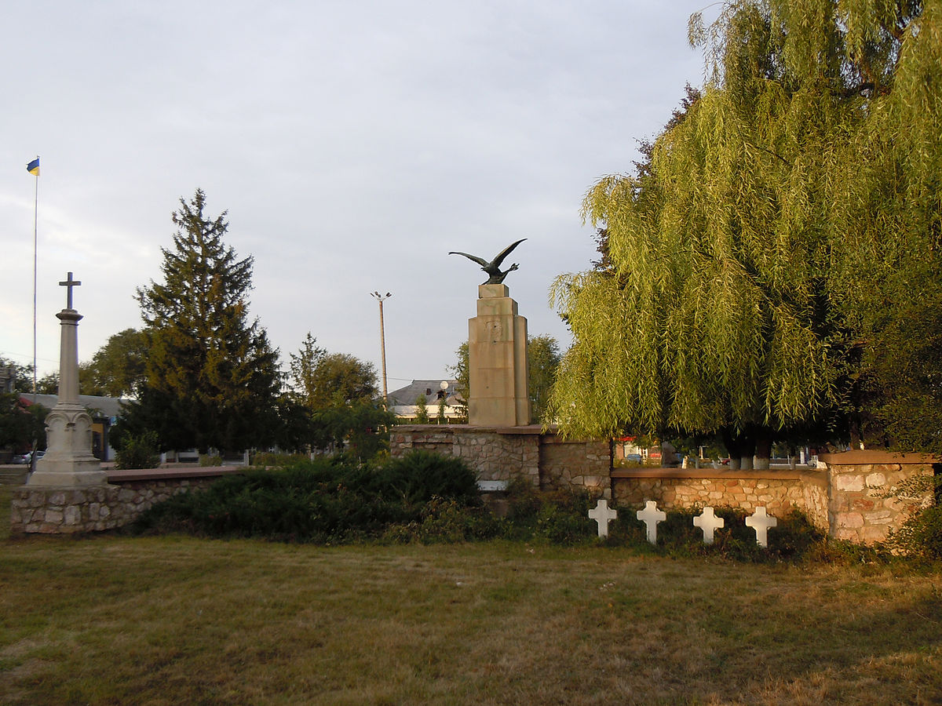
Тому в 1937 р. місцева адміністрація вирішила перенести поховання російських солдатів у центр міста
на територію Свято-Вознесенського собору, де спорудили пам’ятник із усипальницею.

Slide 14
Рідний край ближчий і дорожчий, коли дізнаєшся його історію. Саме цьому присвячена моя робота.

